Slide 1
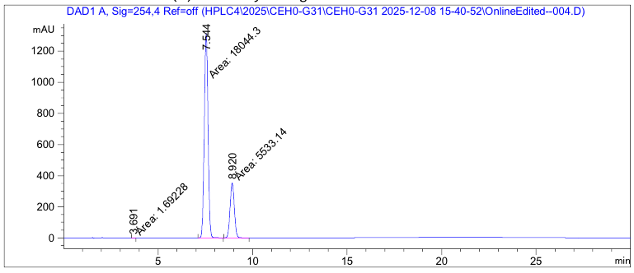
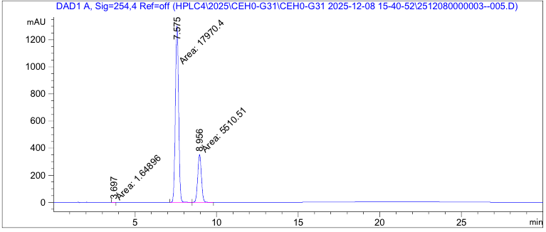
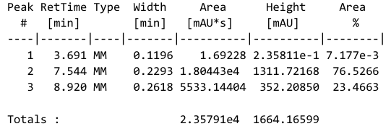
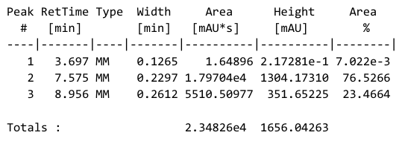
CEH0-G31 출하재료 순도분석 Test (350hr)
LT 출하재료 CEH0-G31 : AML0508
Purity : 99.993 %
1st
2nd

Slide 2
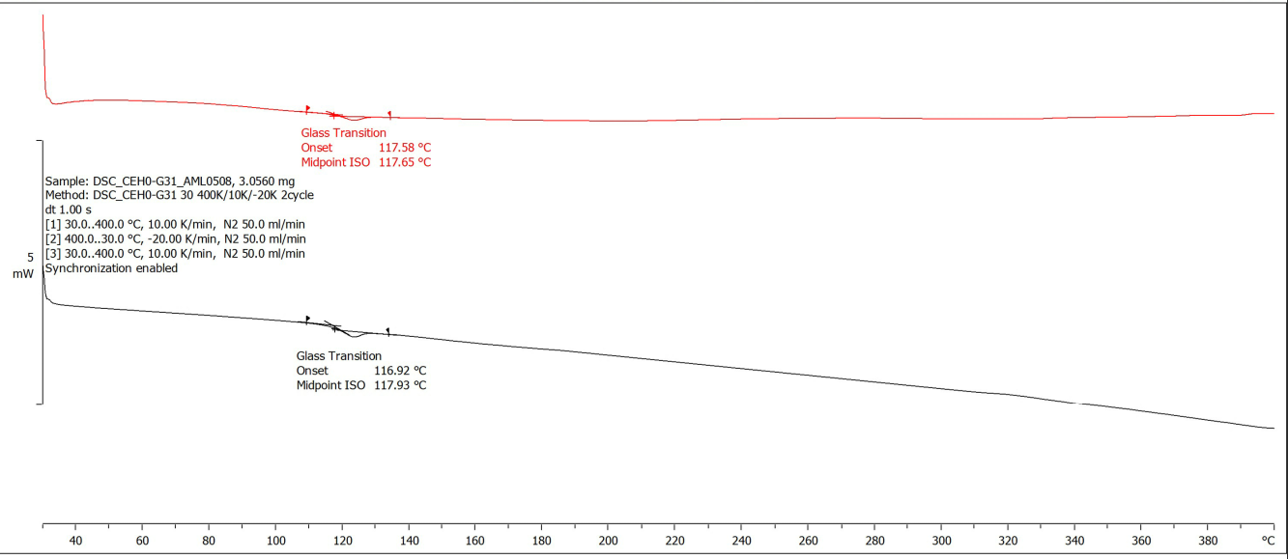
CEH0-G31 출하재료 DSC 분석 Test (350hr)
LT 출하재료 CEH0-G31 : AML0508
(2 Cycle) Tg 117.7 ℃
(1 Cycle) Tg 117.9 ℃

